Slide 1

MINISTERE DE L’ENSEIGNEMENT SUPERIEUR ET DE LA RECHERCHE SCIENTIFIQUE
CENTRE UNIVERSITAIRE AIN TEMOUCHENT
DÉPARTEMENT MATHÉMATIQUE INFORMATIQUE
Fouille de Données
Cour1: Data Warehousing et OLAP
notions fondamentales

Slide 2
Oltp VS OLAP
Un système d’Information est composé de 2 sous-systèmes :
Un Système d’Information Organisationnel (OLTP):
OnLine Transaction Processing
Un Système d’Information Décisionnel (ou OLAP)
OnLine Analytical Processing

Slide 3
OLTP
L’OLTP est un traitement transactionnel en ligne qui sert à effectuer des modifications d’informations en temps réel.
On le retrouve essentiellement dans des opérations commerciales comme les opérations bancaires, ou l’achat de bien diver

Slide 4
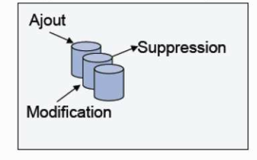
OLTP
Caractéristiques:
Il soutient les processus métiers
Il désigne l’ensemble des technologies qui sont utilisées pour automatiser ou informatiser les processus métiers
Gestion de transaction par les SGBDs
Insertion , modification et interrogation
Plusieurs utilisateurs, et chaque transaction travaille sur sut une quantité de données
Réponse au requête simple: exemple vente d’un produit
HIC:
Exemple: vente d’un produit, par vendeur, région, période :
requête complexe
OLAP:
Notes:
les processus métiers sont les processus qui dans une entreprise, concourent directement à l’atteinte de ses objectifs. Par exemple la vente, le marketing, la manutention, etc. D’un point de vue informatique,

Slide 5
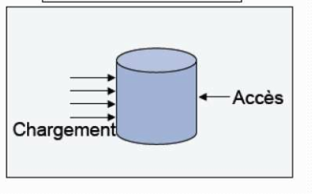
OLAP
Les bases OLAP permettent des requêtes plus complexes afin de faire des analyses selon plusieurs axes
Caractéristiques:
Un processus décisionnel
Suivis des processus metier
OLAP s’appuie sur le Data Warehouse.
Permet de répondre aux questions essentielles à la prise de décision et au pilotage de l’entreprise
Offre une vision transversale de cette entreprise
Notes:
Le suivi de gestion est l’activité informationnelle continue de monitoring de chacune des activités opérationnelles qui forment les processus métiers implémentés dans le système d’information organisationnel ou l’OLTP, menant à des actions ou à des décisions d’ajustement régulier à chaque phase du processus.

Slide 6
Oltp VS OLAP
Les systèmes OLTP servent, en général, de source de données pour les systèmes OLAP qui sont quant à eux, source d’analyse des données qui vont permettre d’aboutir à la décision.

Slide 7
Entrepôt de données (Data warehouse)
Le terme de «Data Warehousing » designe le processus consistant à collecter et à gérer des données en provenance de sources diverses, afin d’en dégager de précieuses informations exploitables par l’entreprise.
une plateforme utilisée
la Data Warehouse rend possible le » Data Mining »

Slide 8
Entrepôt de données (Data warehouse)
Définition de Bill Inmon (1996)
«Le Data Warehouse est une collection de données orientées sujet, intégrées, non volatiles historisées, organisées pour le support d’un processus d’aide à la décision.»

Slide 9
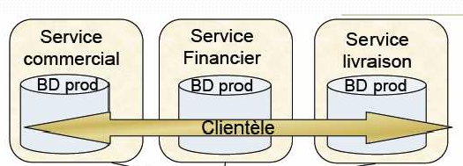
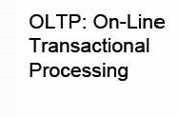

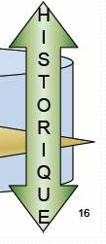
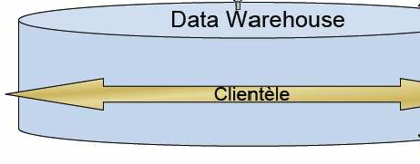
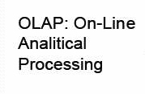
Entrepôt de données (Data warehouse)

Slide 10
concept de cube OLAP
Passage d’un modèle de base de données opérationnelle à un modèle de base de données décisionnelle
revient à transformer les éléments du modèle de base de données opérationnelle en « dimensions » et en « faits« croisent les données selon plusieurs dimensions
d’où la notion de cub ou hyper cube

Slide 11

Cube OLAP
Definition du cub OLAP
Un cube OLAP est une structure de données multidimensionnelle stockant les faits comme des mesures indexées par plusieurs dimensions.
Ainsi, chaque cellule d’un cube représente la mesure ou valeur quantitative d’un fait sur le croisement de plusieurs dimensions.
Notes:
le fait :est un événement quantitatif correspondant à une opération métier.
e fait peut correspondre à un bip de scanner lorsqu’on passe l’article en caisse, cet événement (le bip) génère les données sur la quantité et le prix d’achat de l’article
Mesure :

Slide 12
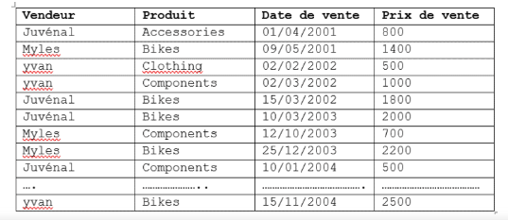
Fonctionnement d’un cube OLAP
un Data Warehouse est un modèle multidimensionnel. C’est un modèle relationnel dit dénormalisé.
Exemple

Slide 13
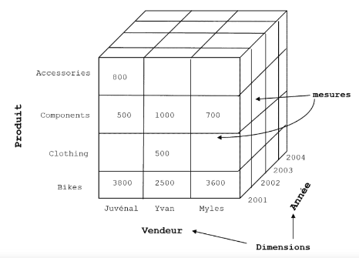
Fonctionnement d’un cube OLAP
Exemple
Figure: Représentation du tableau en cube OLAP
Notes:
Dans le cube, nous avons trois dimensions : Année, Vendeur et Produit ; la mesure c’est le prix de vente. Pour rendre le cube fonctionnel, on applique à ses cellules (donc à la mesure) une fonction d’agrégation, cette fonction peut être soit une somme, une moyenne, un maximum ou un minimum, bref toute fonction qui regroupe ou compare un ensemble de données. Pour faciliter la représentation graphique du cube, nous avons présenté la somme des mesures uniquement sur la première face, mais en réalité, toutes les cellules comportent des valeurs pour chaque recoupement de dimensions et répondent à une requête bien précise. Par exemple la cellule qui est à l’intersection de l’attribut « Bikes » de la dimension Produit et de l’attribut « Juvénal » de la dimension Vendeur a pour somme de ventes 3800; ceci correspond à la requête chiffre d’affaire réalisé par le Vendeur Juvénal sur les Produits « Bikes » depuis 2001. Cependant, certains croisements de dimensions peuvent ne pas avoir de valeur (agrégation nulle dans ce cas), c’est ce qui explique que certaines cellules du cube soient vides.

Slide 14
A suivre

